Slide 1
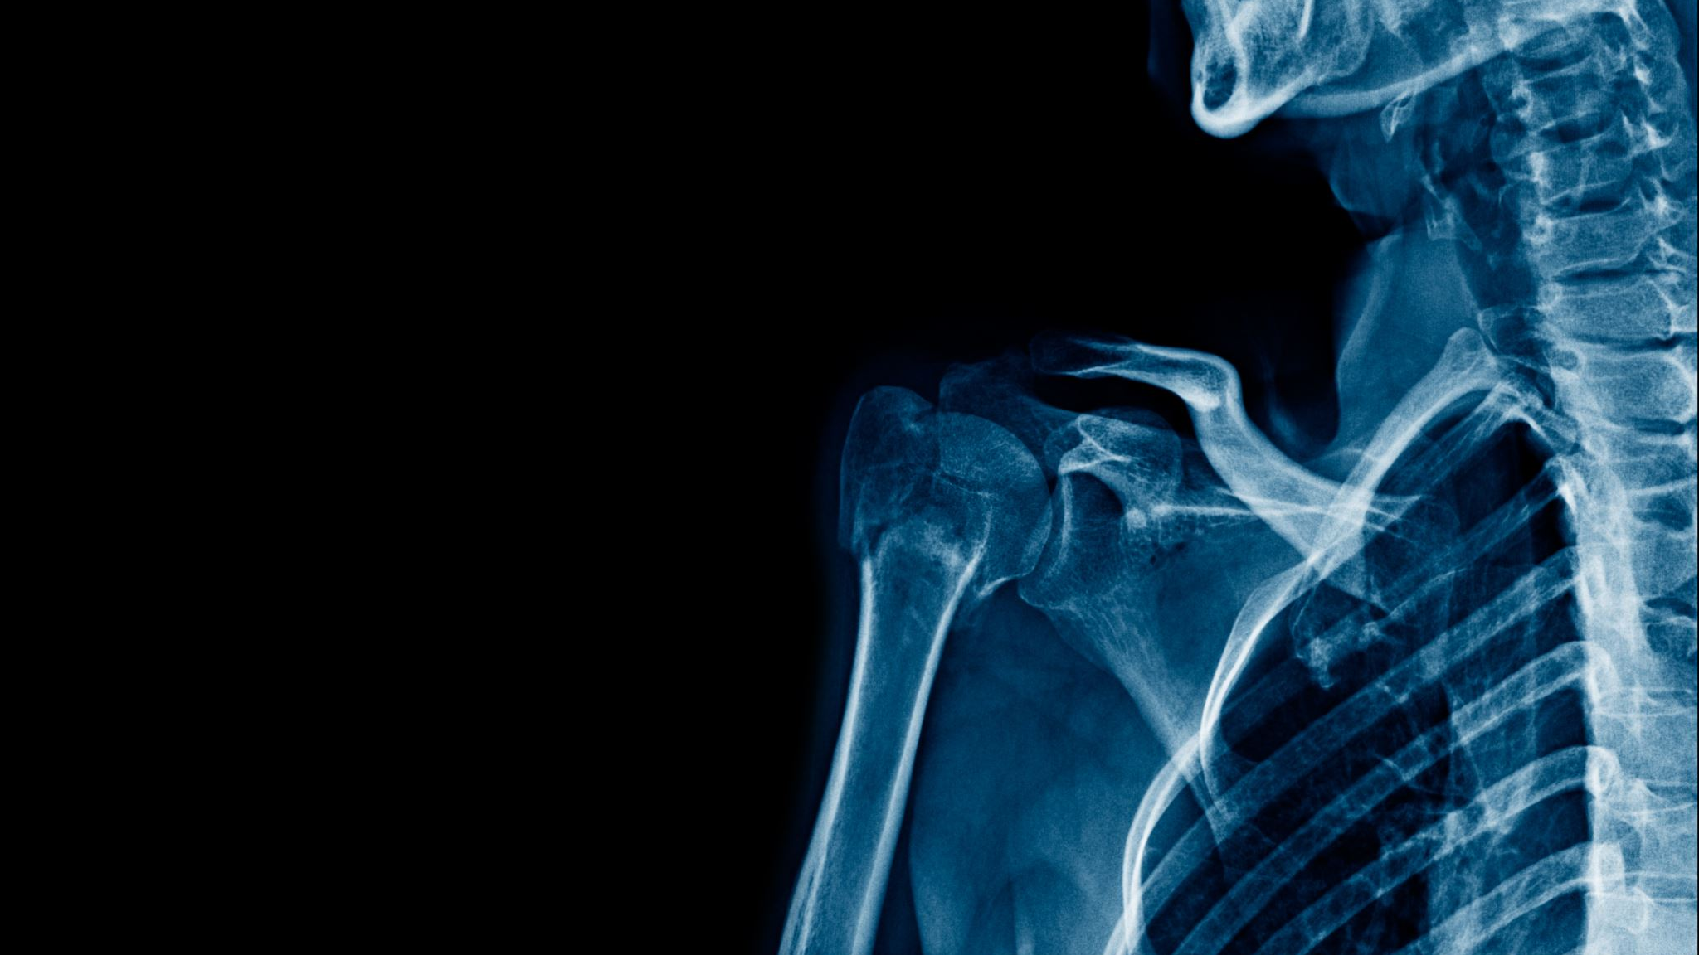
Shallow CNN for COVID-19 Outbreak Screening Using Chest X-rays
Ivan Hrechkovskyi, Ostap Spas

Slide 2
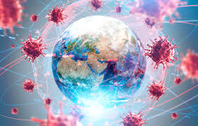
Prečo?
Počas pandémie bolo potrebné efektívne skríningové riešenie. CT sken je presný, ale drahý a pomalý. Preto sa výskum sústredil na použitie bežných röntgenov. Cieľom článku bolo vytvoriť jednoduchý CNN model, ktorý by aj v obmedzených podmienkach vedel spoľahlivo detekovať COVID-19.

Slide 3
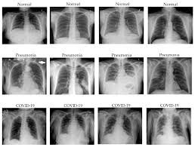
Dataset
Použili sme Chest X-ray Pneumonia dataset z Kaggle
Triedy:
COVID-19
NORMAL
PNEUMONIA

Slide 4
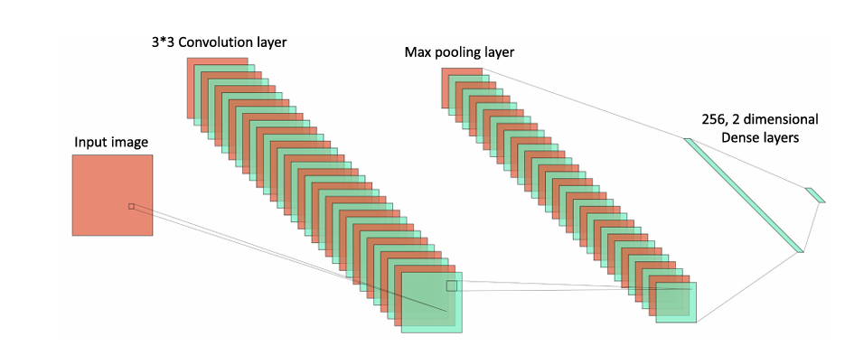
Architektúra Shallow CNN
1 konvolučná vrstva (10 filtrov, 2x2)
MaxPooling (2x2)
Dense vrstva (256 neurónov, ReLU)
Výstupná dense (3 neuróny, Softmax)
Vstup: obrázky 224×224 pixelov

Slide 5
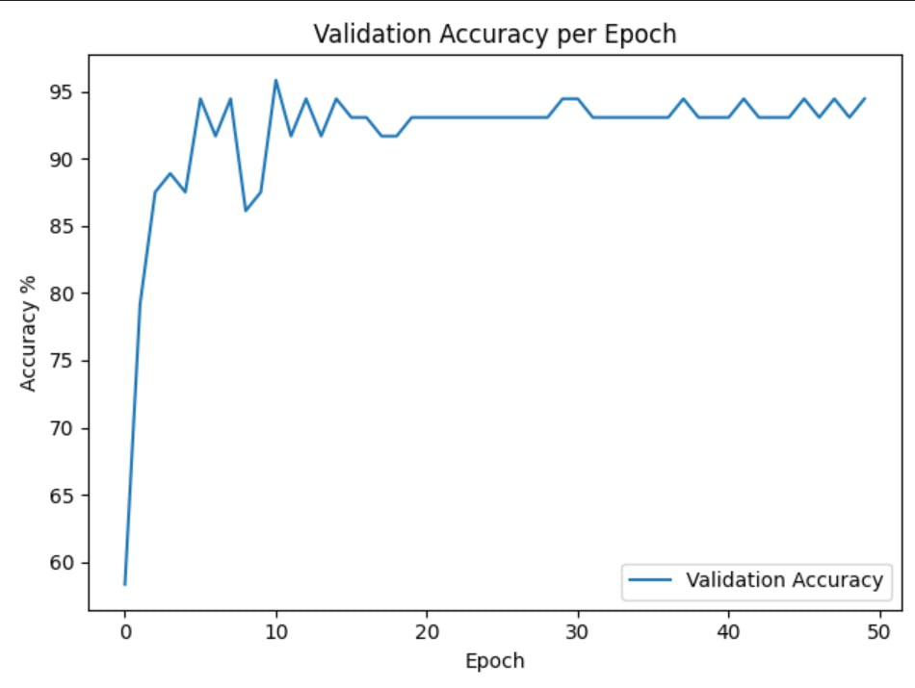
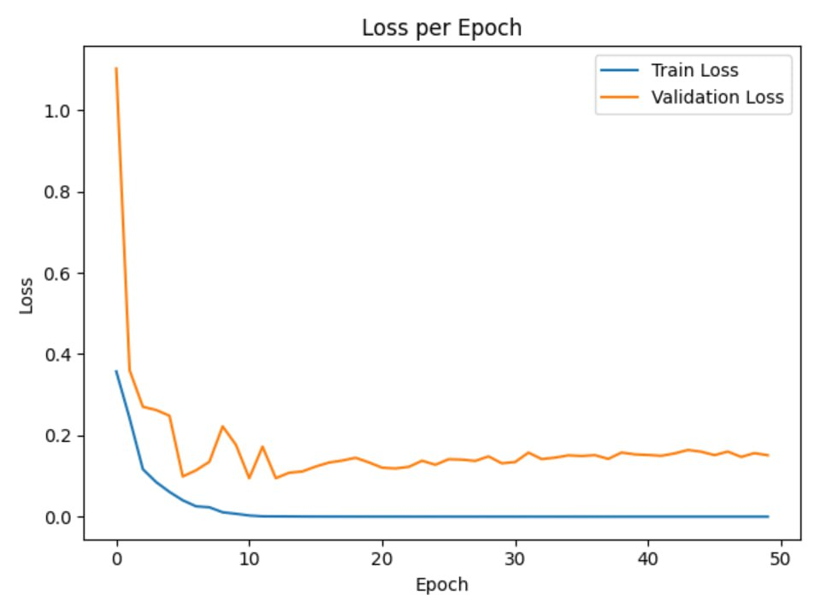
Výsledky Shallow CNN
Presnosť: 75.77%
Recall (COVID): 96%
Recall (NORMAL): 32%
F1 skóre: 0.72

Slide 6

Improved CNN
3 konvolučné vrstvy (zložitejšia extrakcia znakov)
Viac filtrov a vrstiev → lepšia reprezentácia
Použitý optimalizátor Adam
Cieľ: lepšia klasifikácia aj pre triedy NORMAL a PNEUMONIA

Slide 7
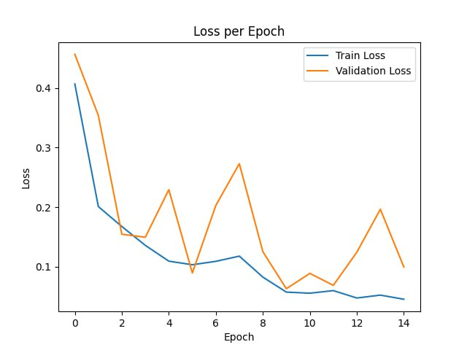
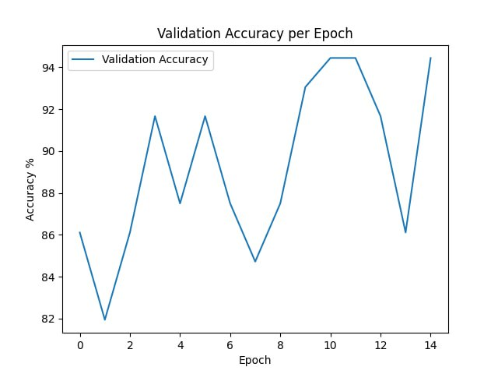
Výsledky Improved CNN
Presnosť: 78.56%
Recall (COVID): 98%
Recall (NORMAL): 41%
F1 skóre: 0.76 (vážené)

Slide 8
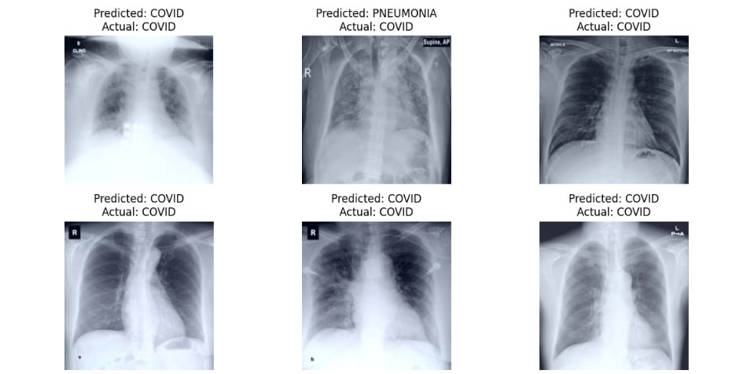
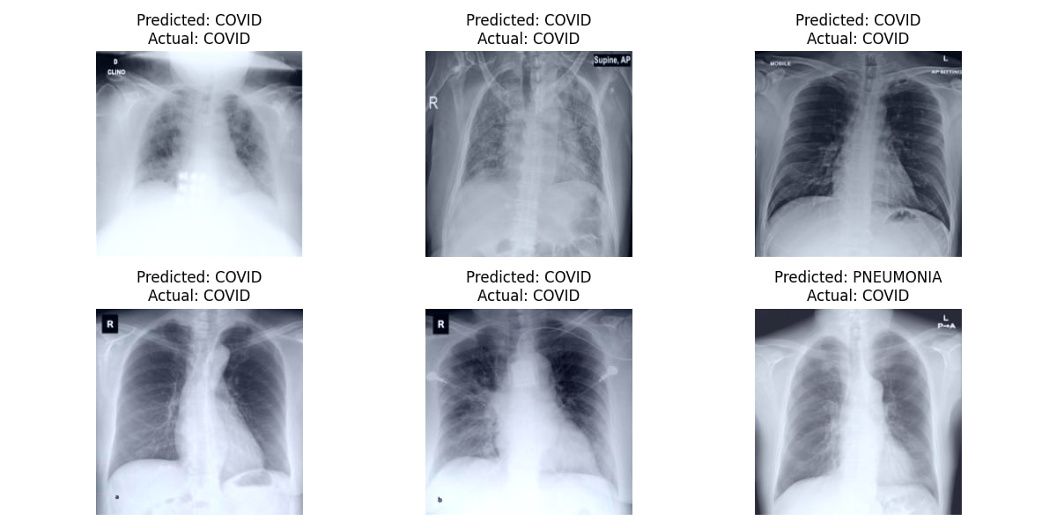
Rozdiel vo výsledkoch medzi Shallow a Improved

Slide 9
Metrika | Článok | Naša replikácia
Accuracy | 99.69% | 75.77%
Recall (COVID) | 100% | 96%
F1 skóre | 0.9969 | 0.72
AUC | 0.9995 | 0.85
Porovnanie s pôvodným článkom

Slide 10
Záver
V rámci tejto práce sme úspešne replikovali pôvodný model Shallow CNN na klasifikáciu COVID-19 z röntgenových snímok hrudníka a zároveň sme navrhli vlastné vylepšenie v podobe hlbšej CNN architektúry. Získané výsledky ukázali, že aj jednoduchý model dokáže rozpoznať COVID-19 s vysokou citlivosťou, avšak pri rozlíšení podobných tried, ako sú normálne pľúca a zápal pľúc, jeho presnosť výrazne klesá.

